Slide 1

Курс: «Методика преподавания обновленного содержания дисциплины Естествознание »
Лекция 9. Опытно-экспериментальная деятельность младших школьников
«АБАЙ АТЫНДАҒЫ ҚАЗАҚ ҰЛТТЫҚ ПЕДАГОГИКАЛЫҚ УНИВЕРСИТЕТ» ҚАЗҰПУ
«КАЗАХСКИЙ НАЦИОНАЛЬНЫЙ ПЕДАГОГИЧЕСКИЙ УНИВЕРСИТЕТ
ИМЕНИ АБАЯ»
ФАКУЛЬТЕТ ПЕДАГОГИКИ И ПСИХОЛОГИИ
Рябова Е.В.- магистр педагогики, старший преподаватель кафедры Начального образования КазНПУ им.Абая

Slide 2
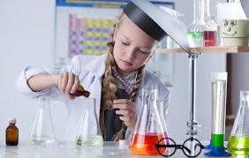
Сущность и значение опыта
Опыт — метод исследования, в ходе которого искусственно создаются условия, позволяющие ответить на исследуемый вопрос и тем самым получить новое знание.
Опыт позволяет в экспериментальных условиях воспроизвести какое-либо явление или процесс для демонстрации их сущности, что бывает невозможно осуществить в мире природы, т.е. в естественных условиях.

Slide 3
Классификация опытов
1. По способу организации:
- лабораторные
- демонстрационные
2. По характеру познавательной деятельности:
- иллюстративный
- проблемно-иллюстративный
- исследовательский
- репродуктивный
- частично-поисковый

Slide 4
Классификация опытов
3. По дидактической цели:
- для изучения нового материала
- для закрепления и обобщения нового содержания
4. По месту в учебном процессе:
- урочный
- внеурочный
5. По продолжительности:
- кратковременный
-долгосрочный

Slide 5
Организация деятельности учащихся по проведению опытов начинается в школе, а продолжается за ее стенами, во внеурочное время. Опыт может закладываться заранее с таким расчетом, чтобы его результат совпал с моментом изучения соответствующего материала. Возможности экспериментальной деятельности школьников в целях познания природы достаточно велики, ведь опыты:
а) позволяют выделять свойства объекта;
б) создают условия для выявления процессов в живой и неживой природе;
в) дают возможность обнаруживать влияние различных факторов среды на явления и процессы, протекающие в неживой и живой природе;
г) выявляют результаты воздействия жизнедеятельности человека на окружающую среду.

Slide 6
Экспериментальная работа младших школьников
Особенности эксперимента:
Эксперимент – универсальный метод познания мира
Эксперимент предполагает исследовательскую деятельность, методика которой близка научно-исследовательской работе.
Эксперимент имеет место там, где в естественный процесс привносится искусственный элемент.

Slide 7
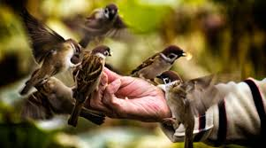

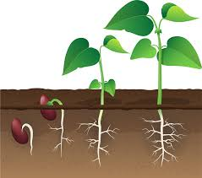
Примеры экспериментальной деятельности
Наблюдения за птицами Выращивание растений
Изучение развития растения из семени

Slide 8
Технология проведения опыта и эксперимента
Алгоритм осуществления различных опытов и экспериментов предусматривает три последовательных этапа.
1. Подготовительный этап: учитель заранее готовит оборудование, вещества или объекты для изучения по числу учащихся или групп учащихся, разрабатывает инструктаж, выбирает форму его предъявления (запись на доске, на карточках, на экране, инструкция из учебника).
2. Проведение опыта: учитель сообщает детям цель опыта, организует работу с оборудованием, знакомит с инструкцией по проведению опыта и предъявлению его результатов; учащиеся самостоятельно выполняют опыт, получают и фиксируют предварительные результаты.
3. Подведение итогов: презентация, обсуждение результатов, полученных детьми; формулировка общего вывода, фиксация хода и результатов опыта в рабочей тетради; уборка оборудования (возможно после урока).

Slide 9
При организации опытно-экспериментальной деятельности следует помнить, что опыт должен быть наглядным, простым по реализации, должен легко усваиваться школьниками и, безусловно, быть безопасным.

Slide 10
СПАСИБО ЗА ВНИМАНИЕ!

